Slide 1
ქ. თბილისში, ინდ. მეწარმე გივი ძაგანიას მიერ პოლიეთილენის ნარჩენების გადამამუშავებელი (ნარჩენების აღდგენა) საწარმოს მოწყობისა და ექსპლუატაციის პროექტი
სკოპინგის ანგარიში

Slide 2
საკანონმდებლო მოთხოვნები
საქართველოს კანონის ,,გარემოსდაცვითი შეფასების კოდექსი’’-ს მე-8 მუხლის მე-3 ნაწილის თანახმად სკოპინგის ანგარიში უნდა მოიცავდეს:
ზოგად ინფორმაციას დაგეგმილი საქმიანობის, მისი განხორციელების ადგილის, ფიზიკური მახასიათებლების და განხილული ალტერნატივების შესახებ;
ზოგად ინფორმაციას დაგეგმილი საქმიანობის განხორციელებით გარემოზე, ადამიანის ჯანმრთელობაზე, მის სოციალურ გარემოზე, დაცულ ტერიტორიებზე, კულტურული მემკვიდრეობის ძეგლებზე და სხვა ობიექტზე შესაძლო ზემოქმედების და მისი სახეების შესახებ, რომლებიც შესწავლილი იქნება გზშ-ის პროცესში;
ინფორმაციას გზშ-ის ანგარიშის მომზადებისთვის ჩასატარებელი საბაზისო/საძიებო კვლევებისა და საჭირო მეთოდების შესახებ;
ზოგად ინფორმაციას იმ ღონისძიებების შესახებ, რომლებიც გათვალისწინებული იქნება გარემოზე მნიშვნელოვანი უარყოფითი ზემოქმედების თავიდან აცილებისათვის, შემცირებისათვის ან/და შერბილებისათვის.

Slide 3
პროექტის მიზანი:
ინდ. მეწარმე „გივი ძაგანია“-ს დაგეგმილი აქვს ქ. თბილისში, ვაშლიჯვარის დასახლების არზაყან ემუხვარის ქუჩის ფარგლებში არსებულ საწარმოო ზონაში ახალი და გამოყენებული ცელოფანის ნაკეთობებისა და შესაფუთი ნარჩენების გადამამუშავებელი საწარმოს მოწყობა და ექსპლუატაცია.
გარკვეული ტექნოლოგიური სქემის გამოყენებით შესაძლებელია ცელოფანის ნარჩენების მთლიანობაში აღდგენა და მათი გამოყენება სოფლის მეურნეობაში სასათბურე ნაგებობების გადახურვის დანიშნულებით.

Slide 4
საპროექტო ტერიტორია:
საწარმოსათვის გათვალისწინებული ტერიტორია მდებარეობს ვაშლიჯვარის დასახლების დასავლეთ ნაწილში, არზაყან ემუხვარის ქუჩა #11-ში, 1135 კვ/მ ფართობის მქონე არასასოფლო-სამეურნეოო დანიშნულების მიწაზე (ს/კ 01.10.10.019.013) კერძო მფლობელის, ბადრი ვაჩაძის საკუთრებაში არსებულ 150 კვ/მ დახურულ ნაგებობაში (დანართში იხ. ხელშეკრულების ნოტარიული ასლი). ტერიტორიის GPS კოორდინატებია: X=220188.00; Y=4614813.00. წარმოდგენილი GPS კოორდინატების და საკადასტრო კოდის მიხედვით იდენტიფიცირებული ტერიტორიიდან აღმოსავლეთით და დასავლეთითაც ფიქსირდება დასახლებული ზონა. მანძილი ობიექტიდან უახლოეს დასახლებულ პუნქტამდე შეადგენს 30 მეტრს.

Slide 5
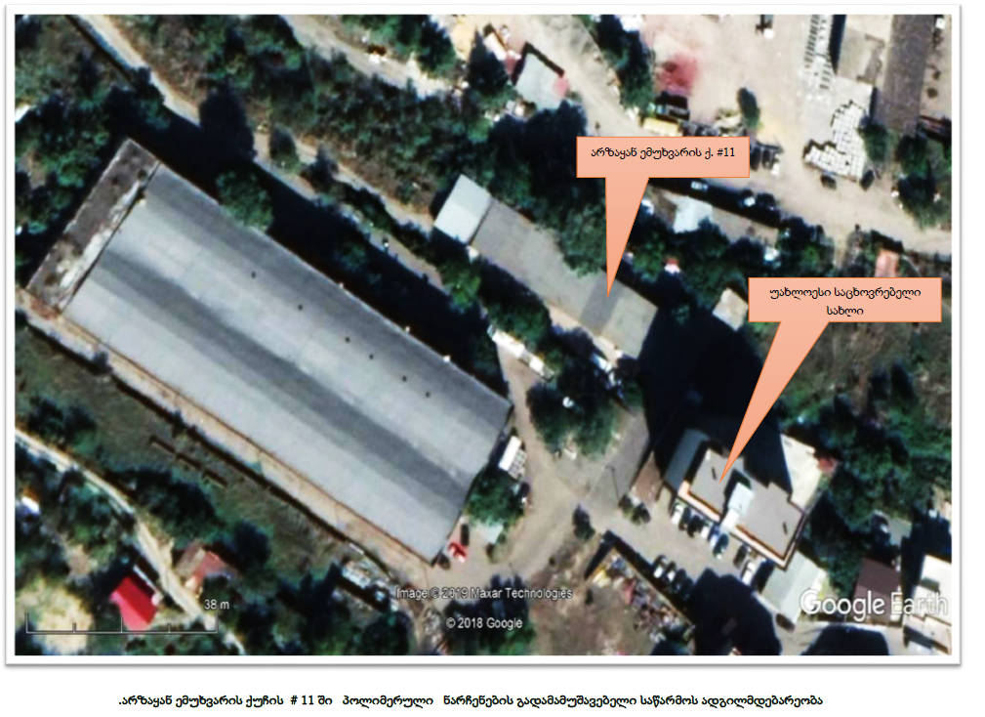

Slide 6
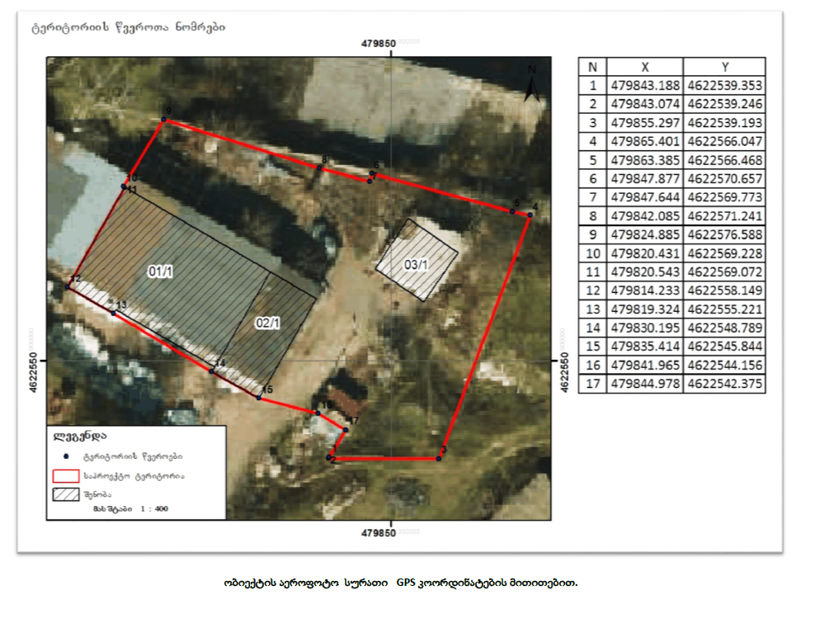

Slide 7
დაგეგმილი საქმიანობის ტექნიკური პირობები:
საწარმო მთლიანად განთავსდება დახურულ შენობაში გამოყოფილ ფართში, რომელშიც დამონტაჟდება ყველა ძირითადი და დამხმარე ტექნოლოგიური დანადგარები.
საპროექტო შენობაში საწარმოს განთავსების საერთო ფართობია 150 კვ.მ. მასში განლაგდება შემდეგი საწარმოო უბნები:
– ნედლეულის საცავი,
– ნედლეულის დახარისხების უბანი;
– ძირითადი საწარმოო ფართი (სადაც განთავსდება ტექნოლოგიური ხაზი);
– პროდუქციის საცავი;
– ნარჩენების დროებითი სათავსო;
– ადმინისტრაციულ-საყოფაცხოვრებო ბლოკი;
– სახანძრო უსაფრთხოების კუთხე.
საწარმოს დაგეგმილი აქვს წელიწადში 50 ტ. მთლიანი სახის პოლიეთილენის (ცელოფანის) ნაკეთობის მომზადება. საწარმოს დღიური წარმადობა შეადგენს 0.250 ტ/დღ. მუშაობის რეჟიმი იქნება 200 დღე წელიწადში 7 საათიანი სამუშაო დღით, შაბათ-კვირის და უქმე დღეების დასვენებით.

Slide 8
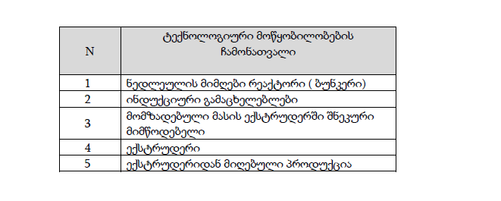
ძირითადი ტექნოლოგიური დანადგარები:
საწარმოში ნედლეულის მიღების შემდეგ, ხდება მისი განთავსება სპეციალურად მისთვის გამოყოფილ საცავში. რეაქტორში (ბუნკერში) ნედლეულის ჩატვირთვამდე ხდება მისი ვიზუალური დათვალიერება, რათა გამოირიცხოს ძლიერ დაჭუჭყიანებული ნედლეულის მოხვედრა რეაქტორში, რომლიდანაც იწყება ტექნოლოგიური პროცესის მიმდინარეობა.
საწარმოს ტექნოლოგიური პროცესის თანმიმდევრობა შემდეგია:

Slide 9
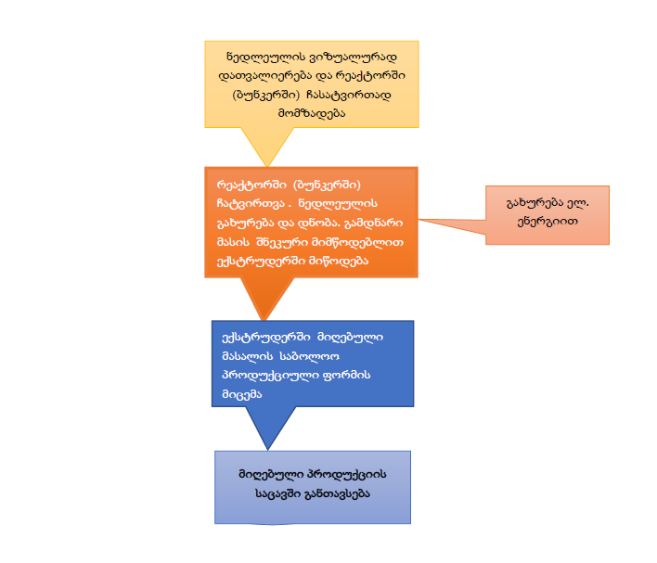
ნედლეულის მომზადების უბანზე მიმდინარეობს ხელით გადარჩევა, გულისხმობს შესაფუთი მასალის ვიზუალურ დათვალიერებით მის სისუფთავის შეფასებას.
რეაქტორი (ბუნკერი) წარმოადგენს დახურულ ცილინდრული ფორმის ავზს, რომელიც ცხელდება ელექტრო ენერგიის ხარჯზე, ინდუქციური გამაცხელებლით.
ნედლეული დნობას იწყებს 1800 C-ზე, ხოლო 1900 C-ზე იწყება მისი დაშლა დაბალმოლეკულურ შენაერთებად. რეაქტორში ოპტიმალური ტემპერატურის შენარჩუნება ხდება თერმოსტატის საშუალებით. ტექნოლოგიური დანადგარი წარმოადგენს ერთ მთლიან კომპლექტს, რომელიც განთავსდება ცალკე სექციად.

Slide 10
ზემოქმედება ატმოსფერულ ჰაერზე
საწარმოს მოწყობის პროცესში ატმოსფერულ ჰაერზე უარყოფითი გავლენა მოსალოდნელია ძირითადად მხოლოდ საწაროსათვის განკუთვნილი შენობაში სარემონტო სამუშაოების დროს. ატმოსფერულ ჰაერში მოსალოდნელია ემისიები მხოლოდ ელექტროშედუღებითი სამუშაოების მიმდინრეობის შემთხვევაში. შენობის სარემონტო სამუშაოები იქნება ხანმოკლე, დასრულდება მაქსიმუმ ერთ თვემდე ვადაში.
ხმაურით გამოწვეული ზემოქმედება
ექსპლუატაციის ეტაპზე ხმაური გამოწვეული იქნება შენობის შიგნით დანადგარების მუშაობის შედეგად. შენობის გარეთ ხმაურის გავრცელება იქნება უმნიშვნელო.
ხმაური ასევე შესაძლებელია გამოიწვიოს ნედლეულის შემოზიდვისა და პროდუქციის გაზიდვის დროს ავტოტრანსპორტის მუშაობამ, აღნიშნულიც იქნება დროებითი და ხანმოკლე. საწარმო გამოიყენებს ტექნიკურად გამართულ ავტოტრანსპორტს და დაიცავს მოძრაობის წესებს.

Slide 11
ზემოქმედება ნიადაგის და გრუნტის ხარისხზე
საწარმოს განთავსება დაგეგმილია არასასოფლო-სამეურნეო დანიშნულების მიწის ნაკვეთზე, არსებულ შენობა-ნაგებობაში რომელიც გასული საუკუნის 50-იანი წლებიდან გამოყენებული იყო სამეწარმეო დანიშნულებით. ნიადაგის ფენა შენარჩუნებული არ არის. ტერიტორია განაშენიანებულია სამეწარმეო დანიშნულების შენობა-ნაგებობებით, ან მოშანდაკებულია ქვიშა-ღორღით. ამდენად ობიექტის მოწყობა-ექსპლუატაცია ნიადაგზე და გრუნტის ხარისხზე რაიმე გავლენას ვერ მოახდენს.
ზემოქმედება წყლის რესურსებზე
საწარმოს ექსპლუატაციის პირობებში ზედაპირული წყლების არ არსებობიდან გამომდინარე ზემოქმედება მოსალოდნელი არ არის. საწარმოში წყალი გამოყენებული იქნება მხოლოდ საყოფაცხოვრებო დანიშნულებით. წყალაღება გათვალისწინებულია ქალაქის წყალსადენის ქსელიდან, ხელშეკრულების საფუძველზე.
ტექნიკურ-ტექნოლოგიური მიზნით წყალის გამოიყენება არ მოხდება.
საწარმოს ტერიტორიაზე შესაძლებელია განთავსდეს საყოფაცხოვრებო დანიშნულების მცირე სათავსო, ხელსაბანი და ტუალეტი, რომლის ჩამდინარე წყლები მიერთებული იქნება ტერიტორიაზე უკვე არსებულ, ქალაქის საკანალიზაციო კოლექტორზე.

Slide 12
ნარჩენებით გარემოს დაბინძურების რისკები
პოლიეთილენის (ცელოფანის) ნედლეული მიღების შემდეგ, ხდება მისი განთავსება სპეციალურად მისთვის გამოყოფილ საცავში. რეაქტორში (ბუნკერში) ნედლეულის ჩატვირთვამდე მოხდება მათი ვიზუალური დათვალიერება და დახარისხება, რომლის დროსაც შესაძლებელია გარკვეული ოდენობის წუნდებული მასალის დაგროვება, ასეთ შემთხვევაში მოხდება წუნდებული მასალის დამუშავება მისაღებ დონემდე და შემდგომ მათი ჩართვა გადასამუშავებლად სხვა ნედლეულთან ერთად, თუ წინდებული მასლა არ დაქვემდებარა მისაღებ დონემდე დამუშავებას, მოხდება მათი განთავსება ნარჩენეთან ერთად. ნარჩენების წარმოქმნა შესაძლებელია საწარმოს ექსპლუატაციის ეტაპზეც, ნარჩენებს შესაძლებელია წარმოადგენდეს გადასამუშავებლად მიღებული ნედლეულის შესაფუთი მასალა, რომელიც შესაძლებელია იყოს ქაღალდის, ლითონის ან პოლიეთილენის. ნედლეულის დახარისხების დროს წარმოქმნილი ნარჩენები შეგროვდება სახეობების მიხედვით ცალ-ცალკე. პოლიეთილენის ნარჩენების გამოყენება მოხდება საწაროს ტექნოლოგიურ ციკლში, ხოლო დანარჩენი ჩაბარდება შესაბამის გადამამუშავებელ კომპანიებს;
საწარმოს, როგორც მოწყობის, ისე ექსპლუატაციის ეტაპზე წარმოიქმნება საყოფაცხოვრებო ნარჩენები, რომლის შეგროვება მოხდება სათანადო კონტეინერებში და გადაეცემა თბილისის კომუნალურ სამსახურს, ხელშეკრულების საფუძველზე.

Slide 13
ზემოქმედება ბუნებრივ ლანდშაფტსა და ბიოლოგიურ გარემოზე
საწარმო განთავსებულია საწარმოო ზონაში არსებულ შენობაში. საწარმოს გარს ეკვრის სხვადასხვა პროფილის საწარმოები, ყოფილი (გაუქმებული) საწარმოთა ტერიტორიები. საპროექტო საწარმოს ყველა ტექნოლოგიური დანადგარი განლაგდება შენობის შიგნით და საწაროო პროცესიც განხორციელდება შენობის შიგნით, შესაბამისად არსებული ლანდშაფტის ცვლილება არ არის მოსალოდნელი.
ლანდშაფტი საპროექტო საწარმოს განთავსებამდე სახეცვლილი და ჩამოყალიბებულია ამდენად გამორიცხულია ბუნებრივ ლანდშაფტზე, ფლორასა და ფაუნაზე დამატებითი უარყოფითი გავლენის მოხდენა.
საპროექტო ტერიტორია მოქცეულია სამეწარმეო მიზნით გამოყენებული ტერიტორიის შუაგულში, ამდენად მასზე ცხოველთა სახეობების, მით უმეტეს მსხვილი ძუძუმწოვრების არსებობა გამორიცხულია. შენობის უკანა კედლის მიმდებარედ დგას რამდენიმე ვერხვის, ჭადრისა და ლეღვის ხე, რომელთა მოჭრა საპროექტო საწარმოს მოწყობით სამუშაოებთან დაკავშირებით არ იგეგმება

Slide 14
ზემოქმედება დაცულ ტერიტორიებზე, კულტურული მემკვიდრეობის ძეგლებზე და სოციალურ-ეკონომიკურ გარემოზე:
საწარმოს განთავსების ზონაში და არც უახლოეს ტერიტორიებზე დაცული ტერიტორიები არ არის განლაგებული.
საწარმოს გავლენის ზონაში რაიმე კულტურული მემკვიდრეობის ძეგლები ან არტეფაქტები არ არის გამოვლენილი.
საწარმოს მოწყობა-ფუნქციონირება მცირე, მაგრამ გარკვეულ წვლილს შეიტანს ქვეყნის ეკონომიკურ განვითარებისა და ახალი სამუშაო ადგილების შექმნის თვალსაზრისით.

Slide 15
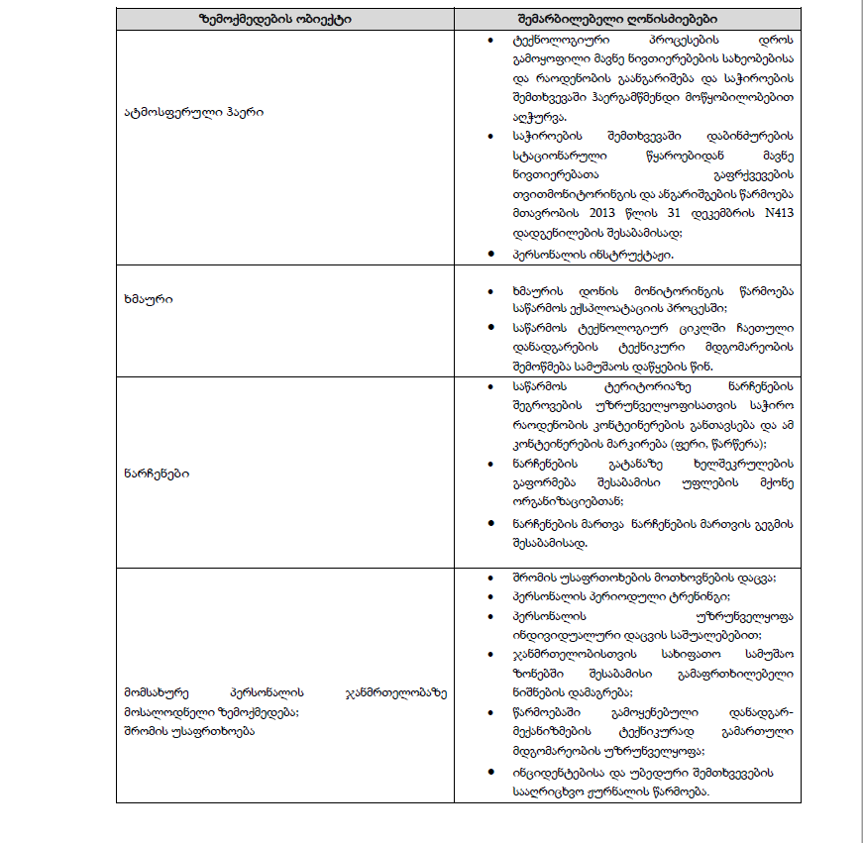
შემარბილებელი ღონისძიებები:

